Slide 1
Regionales Bündnis für Arbeit Mitgliederversammlung 2021 19.10.2021, 19:00 Uhr

Slide 2
Vergelt´s Gott für
1998 - 2015: 169. 409,35 €
„Kümmerer“ Projekt „Ausbildungsvermittlung junger Menschen“ (AVJ)
Projektträger: BAW Aalen
Ort: Berufliche Schulen
Zielgruppe: schwer vermittelbaren oder auch arbeitslosen jungen Menschen
Projektziel: Individuelle Entwicklung und Begleitung bei der berufl. Perspektive
2015 – 2021: 76.000 €
„Bildungsbegleiter“ Projekt ZUKUNFT
Projektträger: Landkreis
Ort: Berufliche Schulen im Ostalbkreis
Zielgruppe: ohne Schulabschluss, schlechte Noten, mangelnde Ausbildungsreife, von Schulabbruch bedrohte, …
Ziel: Ausbildung
Motto: „Keiner darf verloren gehen“–„Für jeden Abschluss einen Anschluss“
Ziel Bündnis: …Mehr Ausbildung | Mehr Weiterbildung | Mehr Beschäftigung
im Namen aller SchülerInnen

Slide 3
Rückblick auf die Ergebnisse
im laufenden Förderjahr (Pandemiejahr)

Slide 4
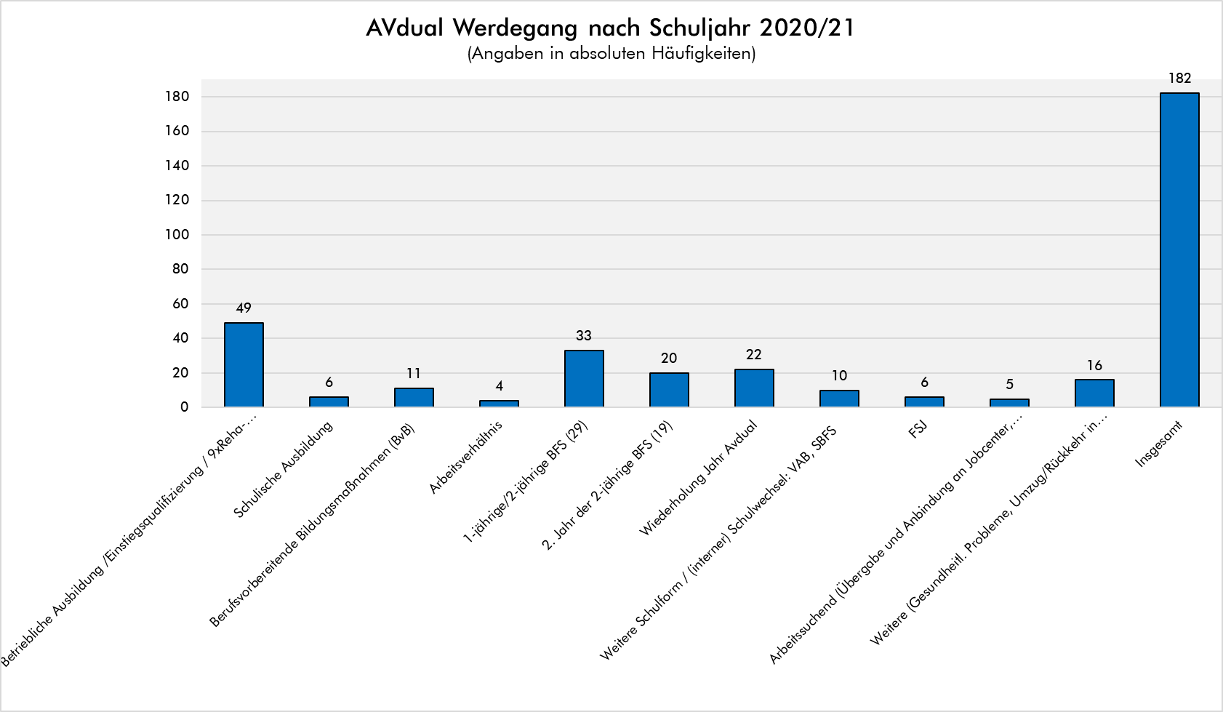
Ergebnis der Erhebung der SchülerInnen in der Schulform AVdual
10 Klassen
182 SchülerInnen
70
53
22
6
21

Slide 5
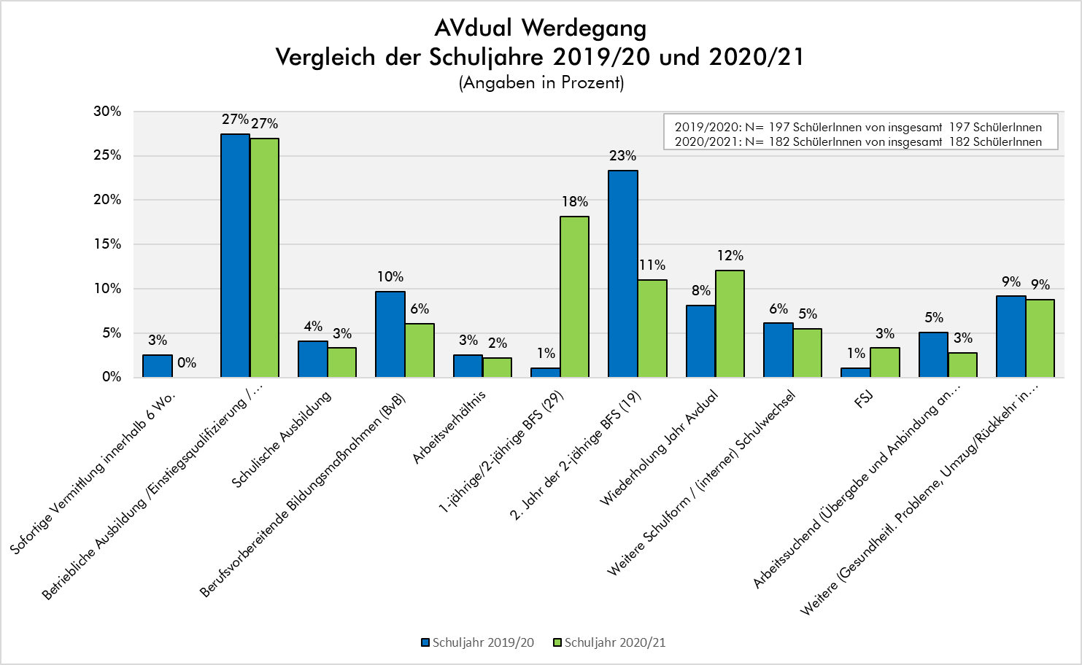
Vergleich SJ 2019/2020

Slide 6
Ausblick in 2022

Slide 7
Projektantrag 2022
Zielgruppe: SchülerInnen: ohne Schulabschluss, ohne Aussicht auf einen Ausbildungsplatz
Ziel:- Stärken stärken - Hemmnisse abbauen - Probleme aufarbeiten – Lösungswege anstoßen
- realistische Anschlussmöglichkeit erarbeiten - Klebeeffekt durch Praktikum erreichen
Anzahl TN: TeilnehmerInnen 468
davon
Avdual 200
VAB/VABO/1 BFS /BK 268
an 8 Beruflichen Schulen / 58 SuS
Umsetzung: Passgenaue Unterstützung und Begleitung
Inhalt:
- Start mit Übergabegespräche durch BildungsbegleiterInnen der allg.bild. Schulen vor den Ferien
- Erstkontakt mit SchülerInnen durch Aufnahmegespräche an den Schulen vor den Ferien
- soz. Päd. Beratung und Begleitung bei der Alltagsbewältigung bis hin zur Ausbildungsreife - Förderung von Motivation, Durchhaltevermögen, Sozial- und Schlüsselkompetenzen - vertiefte Berufl. Orientierung und Begleitung im Bewerbungsprozess
- Praktika (Suche, Vorbereitung, Begleitung im Betrieb, Nachbereitung)
- Reflexion und Bearbeitung von Frustrationserlebnissen (schlechte Noten, nach Praktika, …)
- Vermittlung in Ausbildung/Arbeit oder alternative Angebote/Maßnahmen
- Elternkontakte, Betriebskontakte,
- Enge Zusammenarbeit: Lernbegleiter, BO-Lehrer, Berufsberater, Jobcenter,
- Einbindung im Netzwerk „Übergang Schule-Beruf“

Slide 8
VIELEN DANK!
»Wenn wir einander tragen – wenn wir einander ertragen, wird alles in unserem Leben erträglich und ertragreich werden«
– Ernst Ferstl –

